Slide 1

计算机网络 实验四
——组网设计与配置实验
重庆大学计算机学院专业实验室

Slide 2

实验目的
掌握三层交换机VLAN配置、混合路由协议组网及简单防火墙配置。
通过组网设计，加深对小型网络的组建及网络设备配置的掌握，初步具备小型网络建网的能力。
能综合利用所学知识，实现小型网络的互连互通。
具备对小型网络系统进行分析的能力。
实验项目内容
按照实验要求进行组网及配置，完成网络互联互通

Slide 3
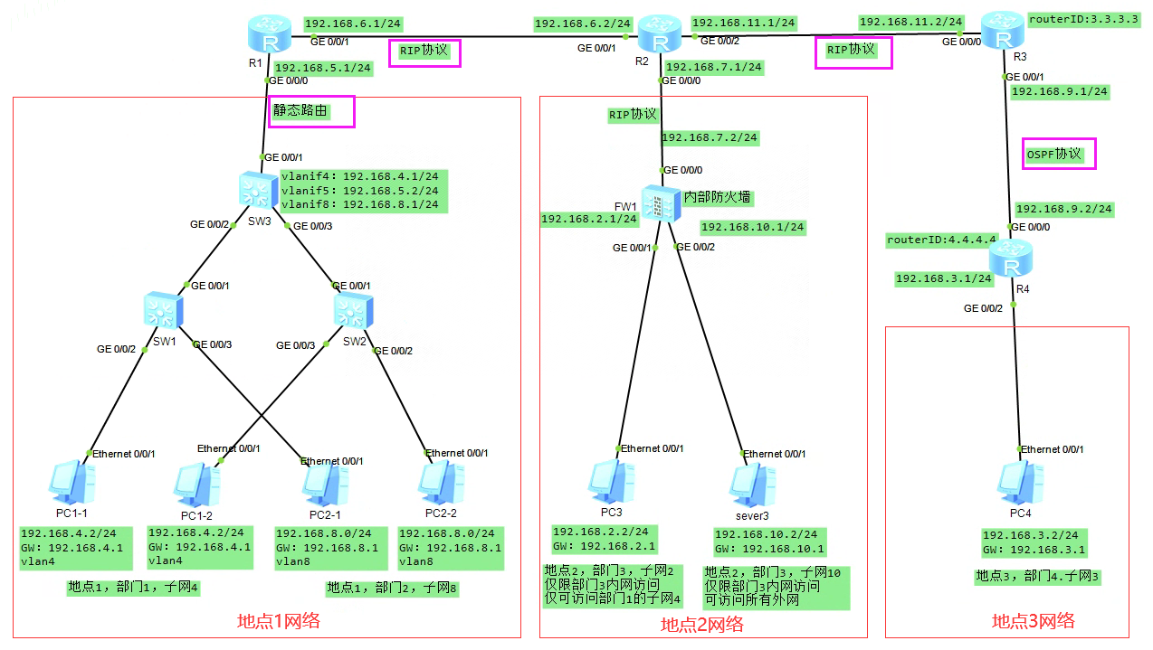
实验内容
一. 网络拓扑设计
请确认好各设备连接的端口编号

Slide 4
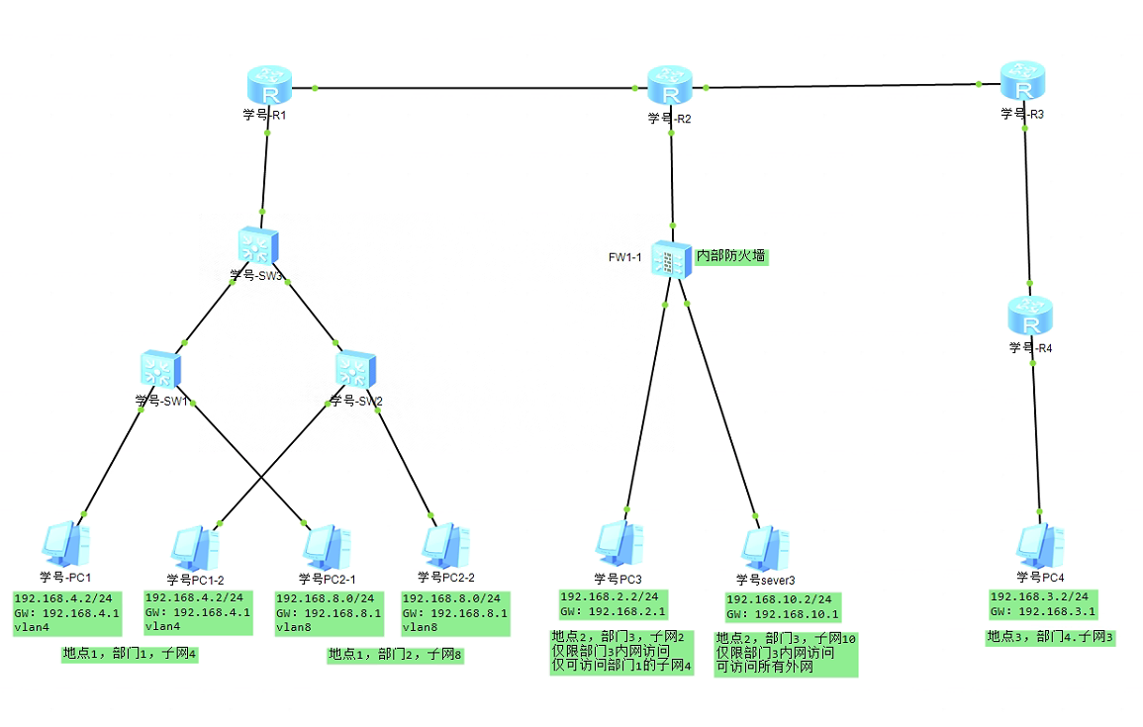
实验内容
二. 网络连通效果图

Slide 5
实验内容
二. 设备连通效果
 | PC1-1 | PC1-2 | PC2-1 | PC2-2 | PC3 | sever3 | PC4
PC1-1 | - | √ | √ | √ | × | × | √
PC1-2 | √ | - | √ | √ | × | × | √
PC2-1 | √ | √ | - | √ | × | × | √
PC2-2 | √ | √ | √ | - | × | × | √
PC3 | √ | √ | × | × | - | √ | ×
sever3 | √ | √ | √ | √ | √ | - | √
PC4 | √ | √ | √ | √ | × | × | -
说明：
1. 表格纵向标题表示源地址，横向标题表示目的地址。
2. √表示可连通，×表示不可连通。

Slide 6
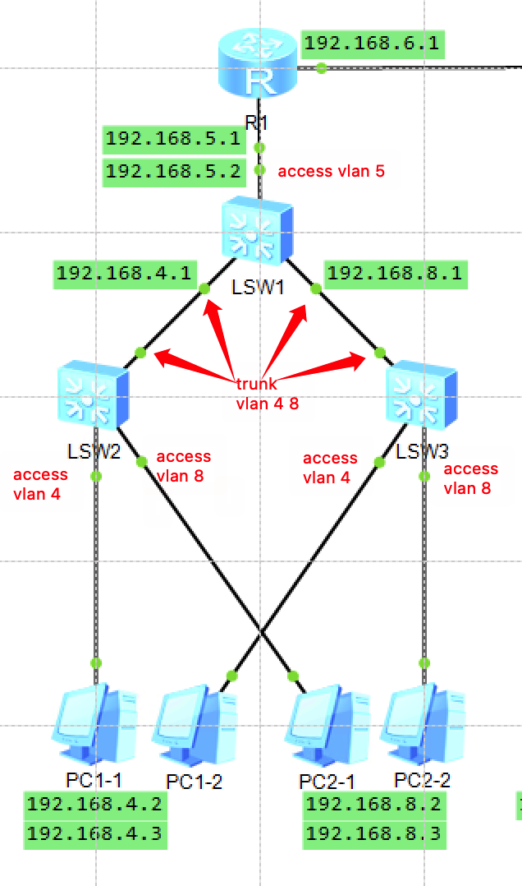
实验步骤：
详细内容见Word指导书。
一. 连接网络拓扑，配置PC和sever的IP与网关（信息同示例图保持一致）
二. 配置地点1网络
SW1和SW2：创建VLAN，添加端口到对应VLAN，配置access、trunk链路类型。
SW3：创建VLAN，设置链路类型，配置vlanif。
PC1-1、PC1-2、PC1-3、PC1-4可两两互通。

Slide 7
实验步骤：
详细内容见Word指导书。
三. 配置路由
SW3：添加默认路由（或静态路由）。
R1：配置端口，添加静态路由，配置RIP。（涉及import-route xxx，详见补充知识点2，视频讲解）
R2：配置端口，配置RIP。
R3：配置端口，配置RIP，配置OSPF。（涉及import-route xxx，详见补充知识点2，视频讲解）
R4：配置端口，配置OSPF。
PC4与PC1-1、PC1-2、PC1-3、PC1-4可两两互通。
FW1：配置端口，设置防火墙安全的区域，配置防火墙区域间包过滤。（详见补充知识点3，视频讲解，提示：policy需创建2条）
PC3可ping 通sever3、PC1-1、PC1-2。
sever3可ping 通PC3、PC1-1、PC1-2、PC1-3、PC1-4。

Slide 8
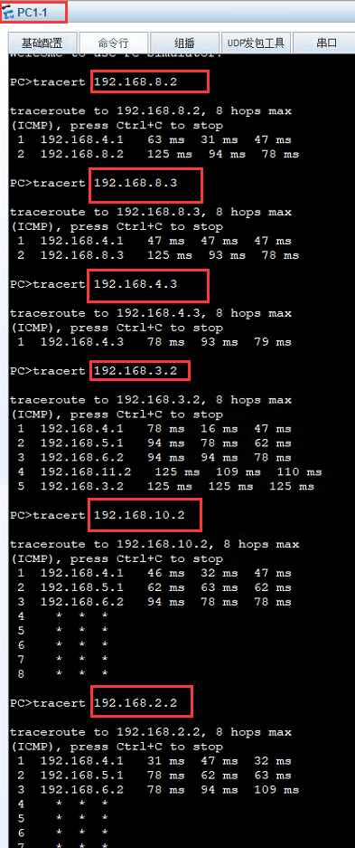
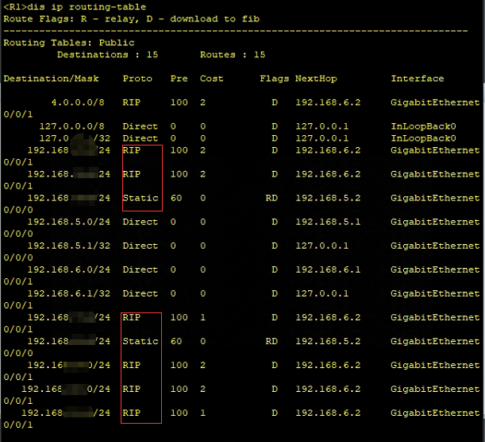
实验报告结果提交
四. 查看结果（实验报告提交结果）
SW3、R1、R2、R3、R4、FW1的路由表
所有PC、server间的连通情况，使用tracert
Notes:
实验报告提交的结果：路由表、设备tracert

Slide 9
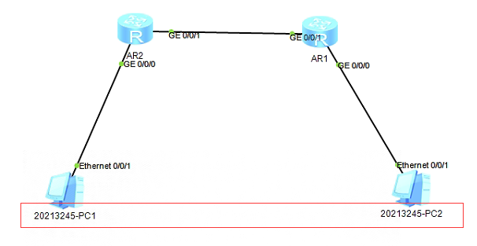
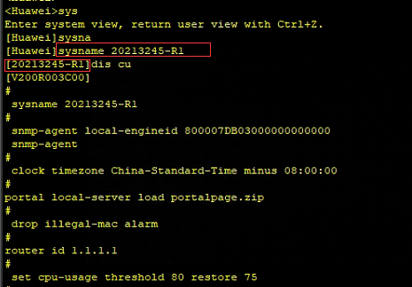
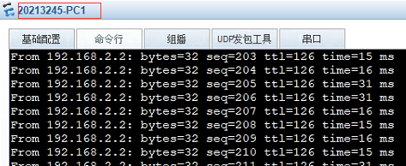
实验要求
PC命名规则：学号- PC-X（X为任意字符）
路由器命名规则：学号- R-X（ X为任意字符）
IP与示例拓扑图相同
实验结果中需体现出个人学号

